Slide 1


VY_52_INOVACE_32_Přírodopis 6. ročník_Hmyz – Ploštice
ZŠ Týnec nad Labem
AUTOR: Mgr. Radoušová Marcela
Téma: Hmyz – Ploštice
CZ.1.07/1.4.00/21.1921
Vytvořeno: březen 2012

Slide 2
Hmyz s proměnou nedokonalou
Anotace
- prezentace pro přírodopis 6. ročník – hmyz, ploštice
- pro interaktivní tabuli

Slide 3
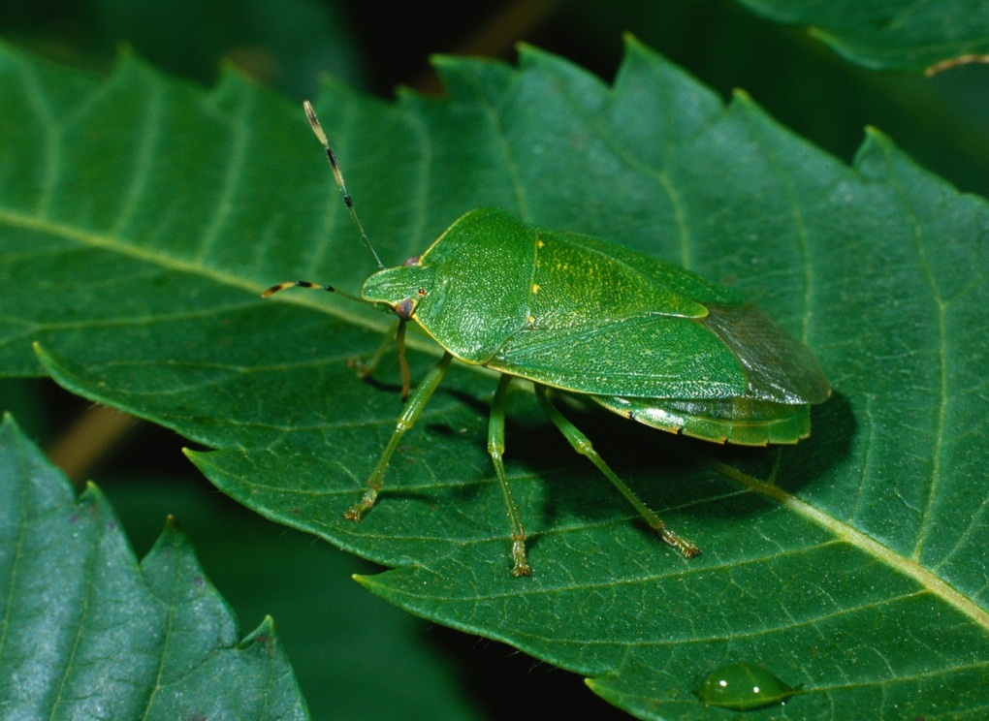
Hmyz s proměnou nedokonalou
4. Ploštice
- křídla – první pár je zpevněn a vytváří – polokrovky
- druhý pár je blanitý
- u některých druhů vymizeli
- potrava rostlin. šťávy, tělesné tekutiny živočichů

Slide 4
4. Ploštice
ODKAZ
býložravé ploštice :
Kněžice
Ruměnice pospolná
- jejich obrana – pestré zbarvení, výrazný zápach
vodní ploštice :
Znakoplavka
- plave hřbetem dolů
- může i přelétat
Splešťule blátivá

Slide 5
4. Ploštice
ODKAZ
vodní ploštice :
Vodoměrka
Bruslařka
-,,běhají´´po vodě – chloupky na těle obalené bublinami vzduchu a nesmáčitelné chloupky na nohách

Slide 6
4. Ploštice
bezkřídlé ploštice
Štěnice domácí
- chybí křídla
- noční živočich
- sají krev teplokrevných živočichů(i člověku)
- bez potravy vydrží i několik měsíců
ODKAZ

Slide 7
Použité zdroje
http://microsoft.com

